Slide 1

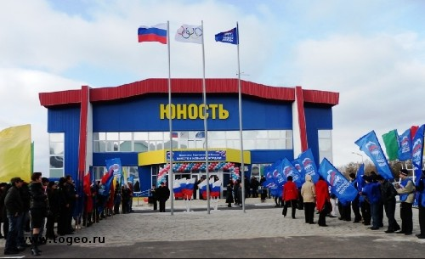
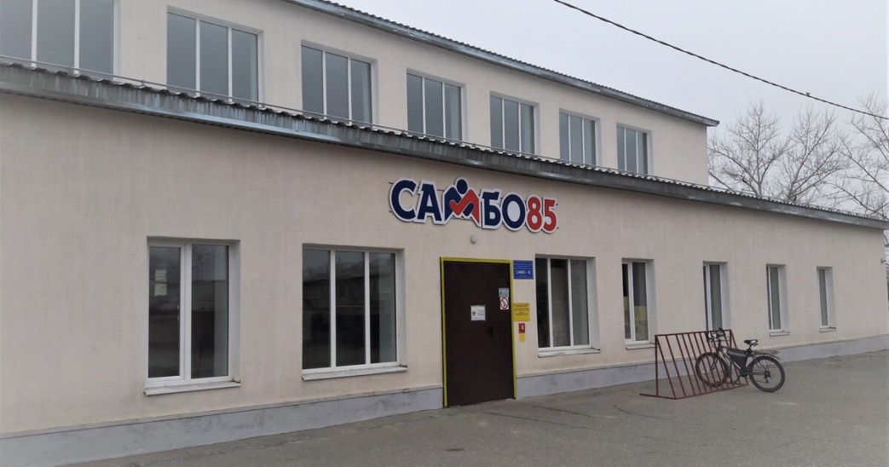
Муниципального дошкольного образовательного бюджетного учреждения «Детский общеразвивающего вида №6 «Малыш» г.Соль – Илецка» Оренбургской области
Нам есть кем гордится !
Исполнитель: старший воспитатель Бенке И.В.

Slide 2
Актуальность
Патриотическое воспитание – одна из актуальных и сложных проблем,
которая решается сегодня всеми, кто имеет отношение к детям. То, что мы
заложим в душу ребёнка сейчас, проявится позднее, станет его и нашей
жизнью тоже. Гордость за свою Родину, любовь к родному краю, уважение
традиций, понимание неповторимости культуры своего народа, почитание
его героев – все это входит в понятие патриотизм.
Знакомя детей с достижениями известных спортсменов, мы развиваем
патриотические чувства, чувство сопричастности к спортивным победам,
приобщаем дошкольников к их ценностям и идеалам, развиваем лучшие
нравственные качества, присущие спортсменам, пропагандируем здоровый образ жизни, формируем потребность в двигательной активности и физическом совершенствовании.

Slide 3
Цель:
Формирование у дошкольников основ патриотизма через знакомство с достижениями Соль-Илецких спортсменов, прославивших нашу страну.
Задачи:
расширять и активизировать словарный запас по теме «Спорт»;
формировать первичные представления детей о здоровом образе жизни.
развивать нравственно-волевые качества детей, поддерживать
целеустремленность;
воспитывать чувство патриотизма, любовь к спорту и уважение к труду спортсменов;
систематизировать знания детей о развитии спорта в родном городе.

Slide 4
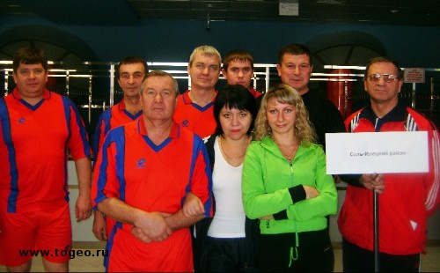
Тренерский состав
В городе есть две детско-юношеские спортивные школы. Одна – по борьбе самбо, другая – имеет пять отделений: футбол, волейбол, настольный теннис, бокс, лёгкая атлетика. Так же успешно развиваются, хоккей, лыжный спорт, ручной мяч.

Slide 5
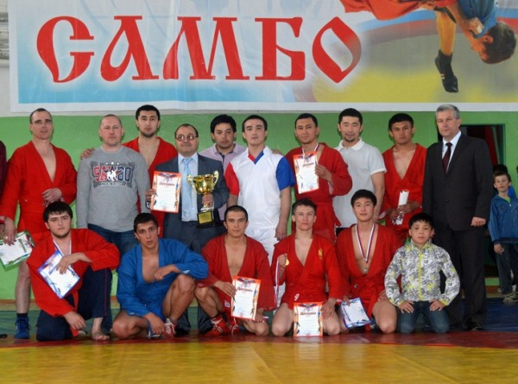
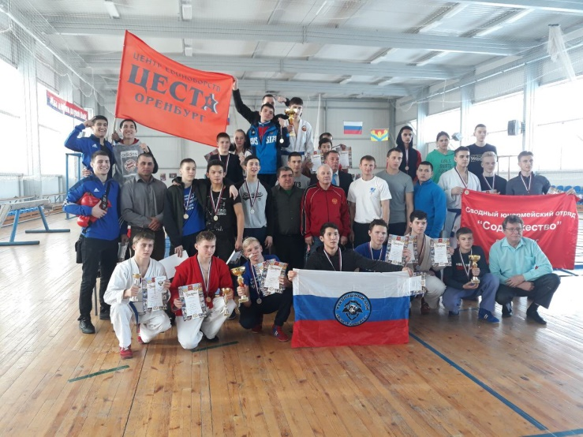
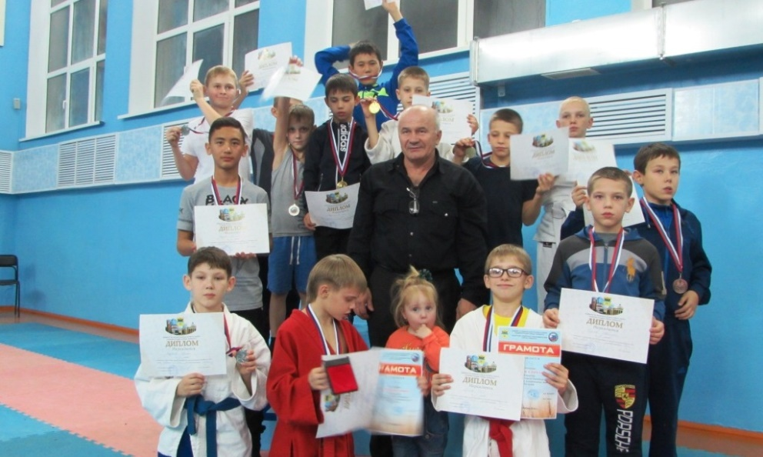

Slide 6
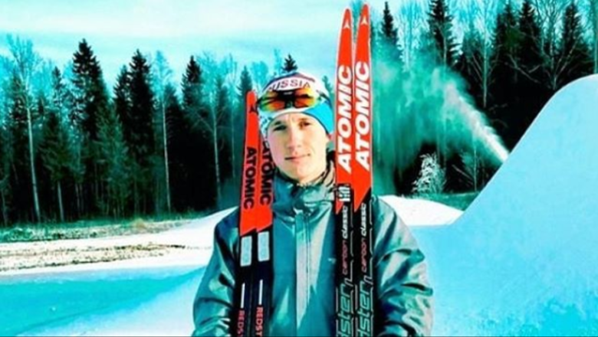
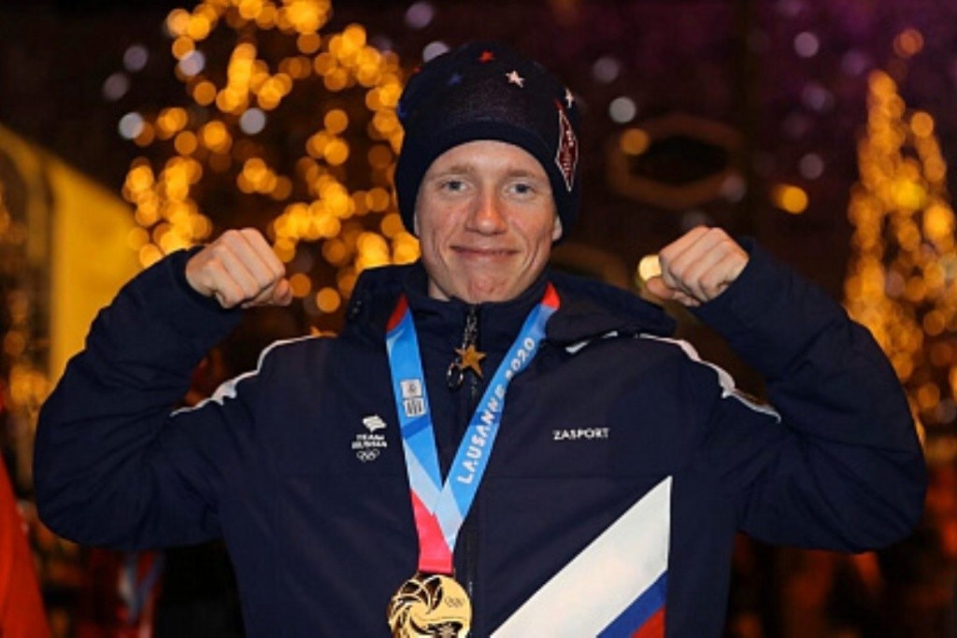
Илья Трегубов
Илья Трегубов является выпускником школы села Трудовое. Начинал заниматься лыжным спортом с тренером-общественником Вячеславом Вдовкиным и учителем физкультуры Сергеем Савриным, также тренировался под руководством преподавателей ДЮСШ олимпийского резерва Виктора Тюнина и Михаила Айвазова.
Сейчас Илья Трегубов является студентом спортивной школы олимпийского резерва № 81 «Бабушкино» (СДЮШОР «Бабушкино»
Воспитанник спортивной школы олимпийского резерва № 2 министерства спорта Оренбургской области. Выступая в Лозанне, наш лыжник завоевал золотую медаль в классической гонке на дистанции 10 км. Он преодолел это расстояние за 26 минут 40,5 секунды. Эта медаль стала девятой золотой наградой в копилке нашей команды. Благодаря этой победе, наша сборная поднялась на второе место в общекомандном медальном зачете.

Slide 7
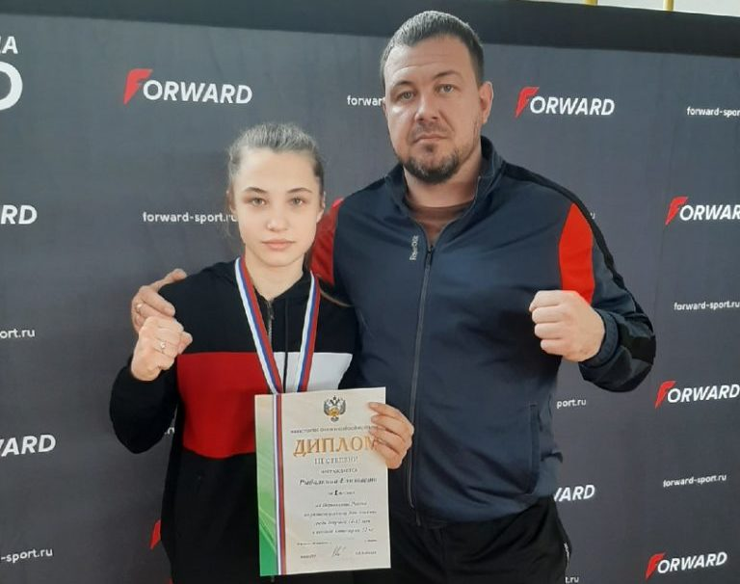
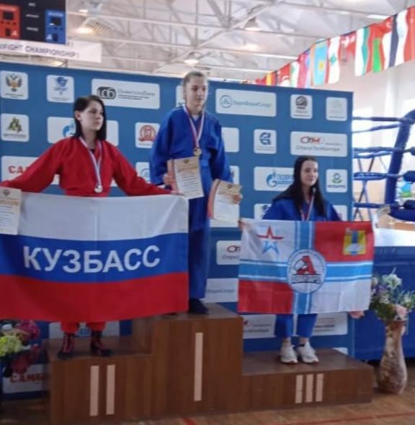
Елизавета Рыбалкина
Многократная победительница турниров по разным видам единоборств. Тренируется под руководством Рыбина Руслана.

Slide 8
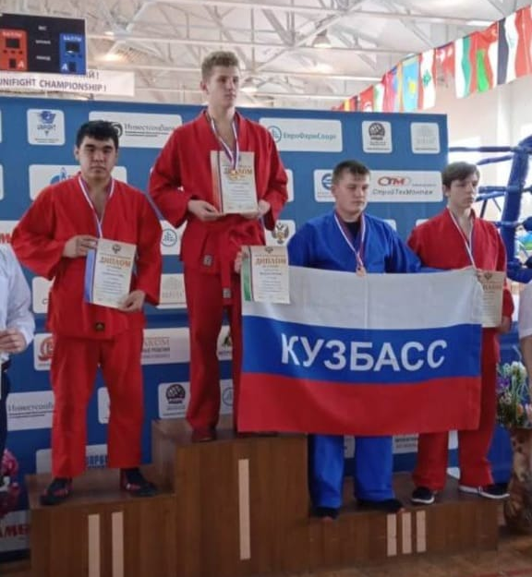
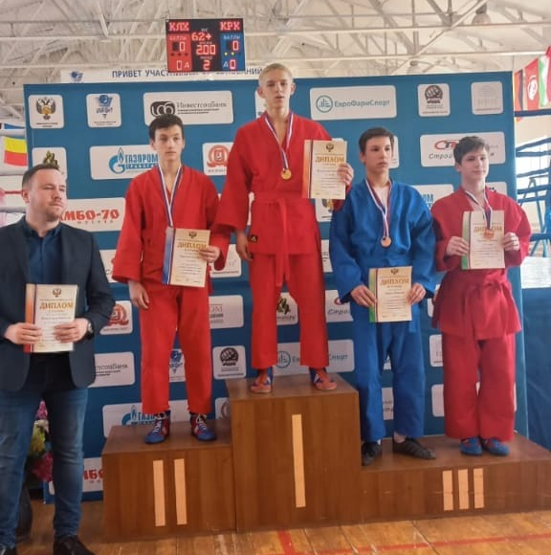
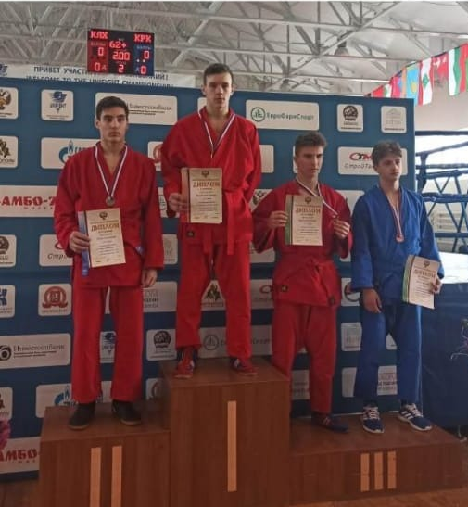
Айдар Фхимбеков
Тимофей Колесников
Равиль Мунасыпов
Успех своих воспитанников разделяют их наставники — заслуженный тренер России Николай Кожевников, а также Жанара Кусанова, Александр Карпов и Руслан Рыбин. Победители представят Россию на первенстве мира, обладатели вторых мест — на первенстве Европы.

Slide 9
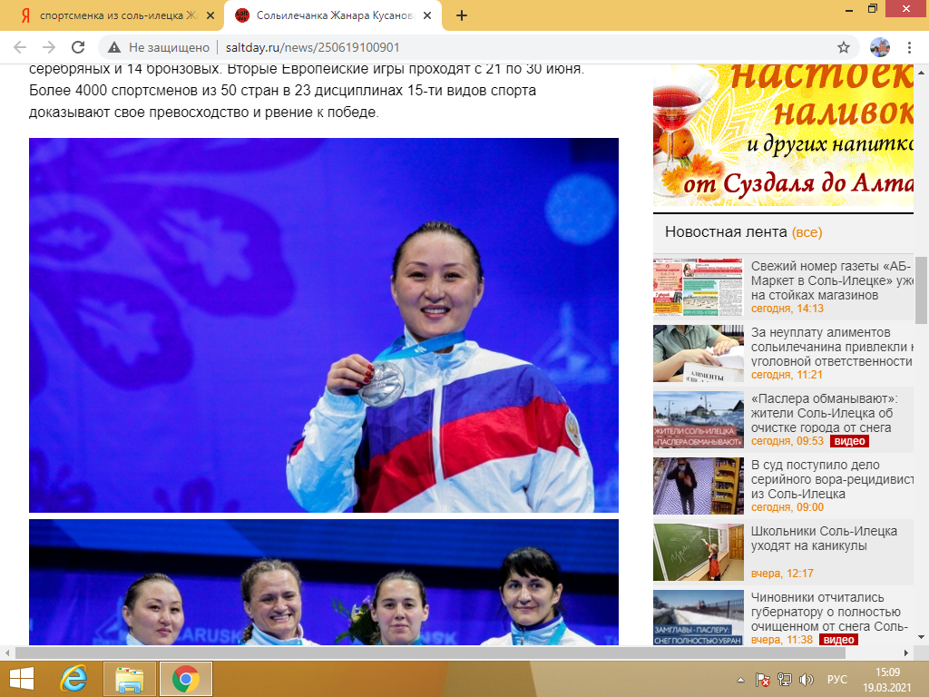
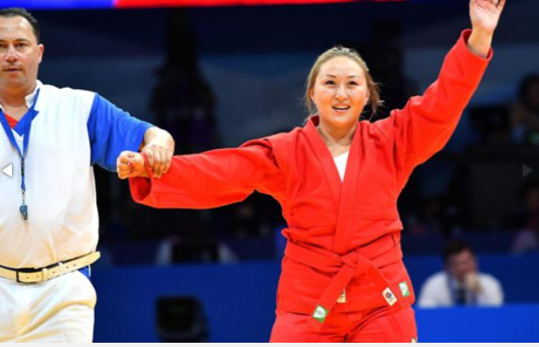
Жанара Кусанова
Сольилечанка Жанара Кусанова выиграла Кубок России, она одержала победу в весе до 78 кг. Жанара не перестает радовать нас своими победами. Она провела четыре схватки, и в каждой одержала победу чистым броском.

Slide 10
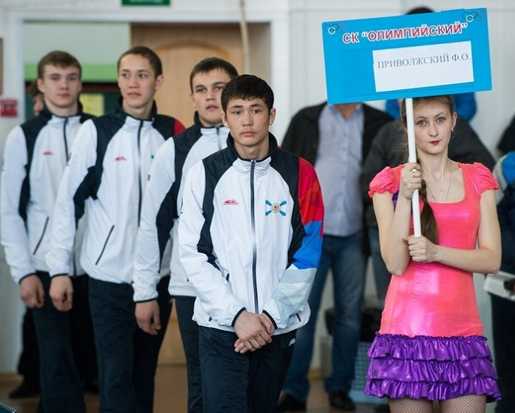
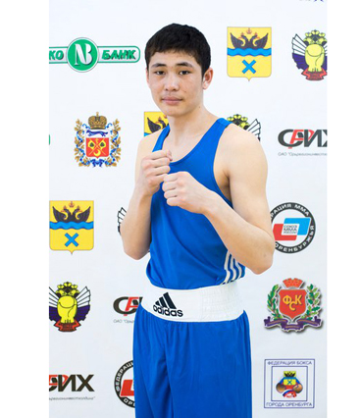
Руслан Абызов
Соль – Илецкий спортсмен Руслан Абызов стал победителем международного турнира по боксу среди юношей 2000-2001 гг. рождения, посвящённом памяти мастера спорта СССР, заслуженного тренера Кыргызской Республики В. И. Асташенкова.

Slide 11
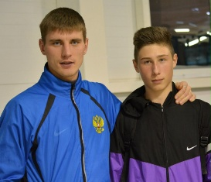
Руслан Мухамедзянов
Соль-илечанин Руслан Мухамедзянов победителем первенства России по легкой атлетике среди юношей и девушек 2001-2002 г.р. Соревнования проходили в Пензе. Руслан финишировал первым, пробежав стометровую дистанцию за 11.3 секунды.
Руслан занимаются у тренера Игоря Томилова.

Slide 12
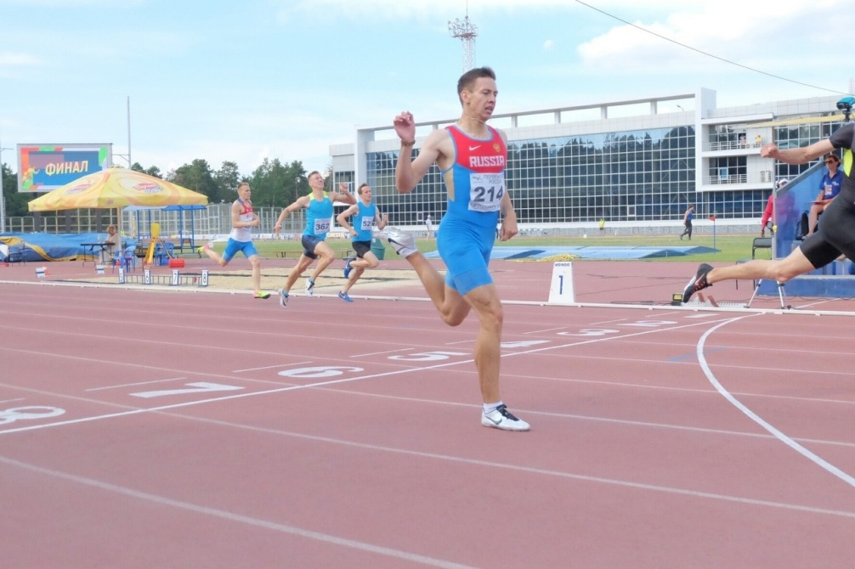
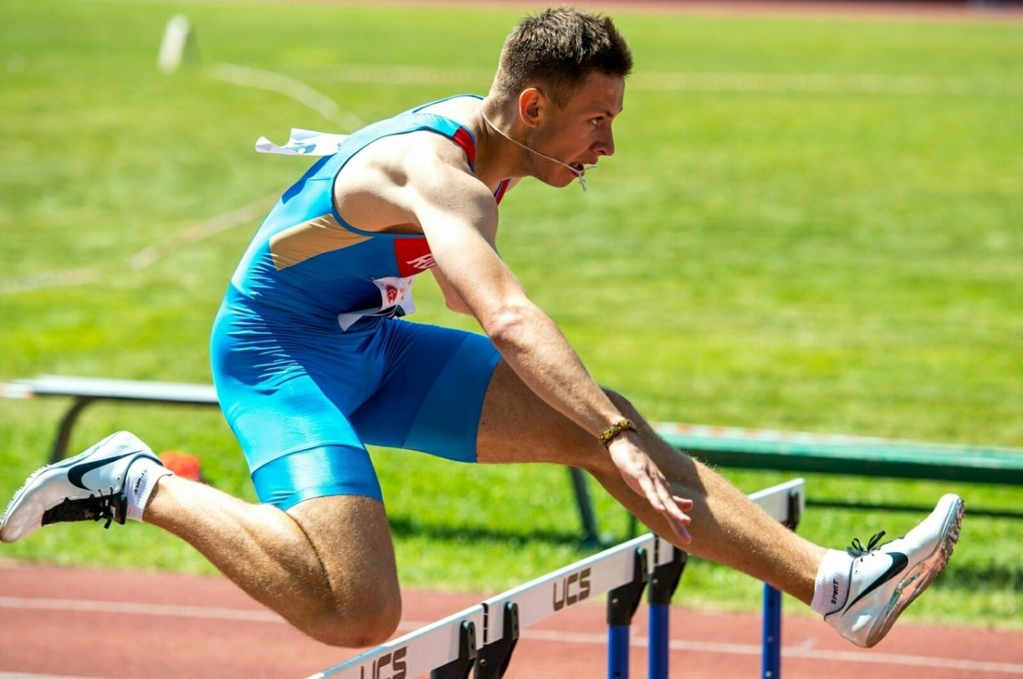
Артём Рубцов
Впервые в истории округа воспитанник местной ДЮСШ Артём Рубцов выполнил норматив мастера спорта по бегу с барьерами.
Это случилось на Всероссийском соревновании по лёгкой атлетике «Мемориал В.М. Евстратова» в Жуковском.
Детство Артёма Рубцова прошло в Соль-Илецком городском округе. Будущий чемпион и рекордсмен Оренбургской области начал заниматься лёгкой атлетикой с 3 класса.

Slide 13
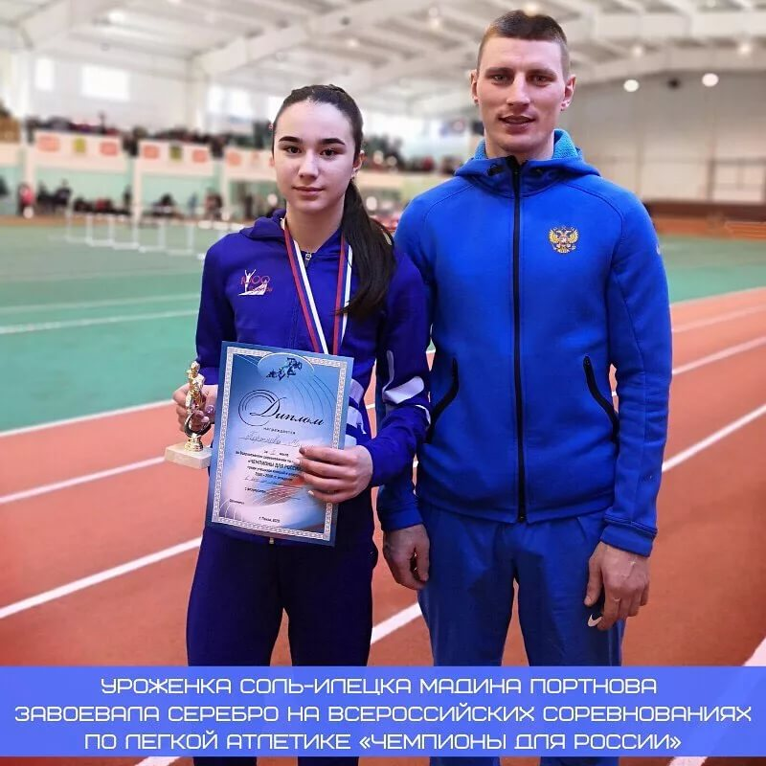
Мадина Портнова
Мадина Портнова победительница Первенства России среди юношей и девушек по легкой атлетике. Дистанция: бег на 400 метров.
Соревнования проходили на базе Училища Олимпийского Резерва в Пензе.
Мадина тренируется под руководством тренера высшей категории Игоря Томилова.

